Slide 1



Участие сельских, городских поселений
в конкурсе на территории
городских округов
ПРОГРАММА
ПОДДЕРЖКИ
МЕСТНЫХ
ИНИЦИАТИВ
2023

Slide 2

СП, ГП В КОНКУРСЕ ГОРОДСКИХ ОКРУГОВ
Сельское или городское поселение могут принять участие в конкурсном отборе на территории городских округов.
имеет в составе населенный пункт с численностью жителей более 3000 чел.
Если

Slide 3



Постановление Правительства РБ от 19.04.2017 №168 «О реализации на территории РБ проектов развития общественной инфраструктуры, основанных на местных инициативах»
Приложением N 2.2
к Постановлению Правительства
Республики Башкортостан
от 19 апреля 2017 г. N 168 - Порядок проведения конкурсного отбора проектов развития общественной инфраструктуры, основанных на местных инициативах, на территории городских округов Республики Башкортостан
Участие ГП,СП в конкурсе ГО регламентируется

Slide 4
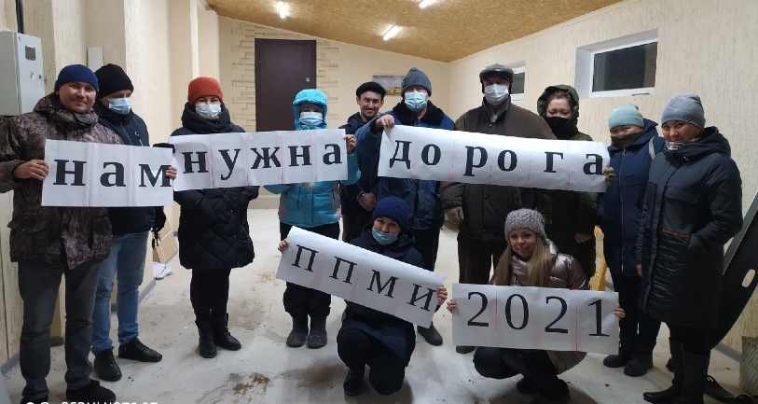
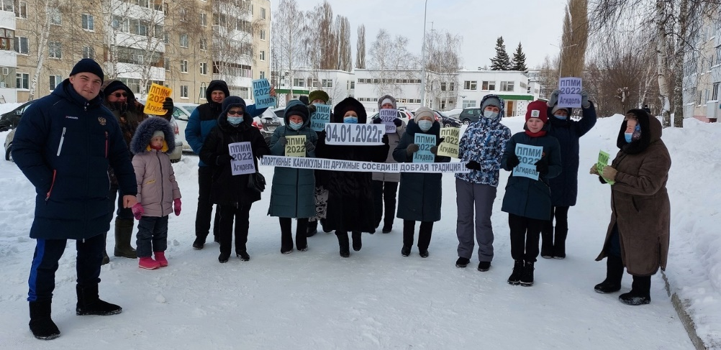
Преимущества участия в конкурсном отборе ГО для ГП, СП
Инициатором проекта может выступить уличный комитет/территориальное общественное самоуправление/товарищество собственников жилья/
совет многоквартирного дома.
! Не только жители всего населенного пункта
Собрание уличного комитета в ГО г.Сибай
Собрание жителей многоквартирного дома №6 по ул. Первых Строителей в ГО г.Агидель

Slide 5
Источники софинансирования проекта в конкурсе ГО
Максимальный объем субсидии из бюджета РБ — 1,2 млн ₽
Бюджет МО — 15% от запрашиваемой субсидии (обязательный вклад)
Население — от 4% до 8% и более от запрашиваемой субсидии.
Спонсоры — до 8% и более от запрашиваемой субсидии.

Slide 6

Решение Совета МО
В решении Совета муниципального образования об участии в ППМИ должна быть формулировка о том, что в 2023 году поселение принимает участие в конкурсном отборе на территории городских округов в соответствии с п.4 Приложения № 1 к Постановлению Правительства Республики Башкортостан от 19 апреля 2017 г. № 168
«О реализации на территории РБ проектов развития общественной инфраструктуры, основанных на местных инициативах»

Slide 7
КОНКУРСНАЯ ДОКУМЕНТАЦИЯ
Обязательные элементы пакета конкурсной документации
Обязательные элементы пакета конкурсной документации
Перечень документов
Конкурсная заявка
Протокол итогового собрания граждан (общий протокол, протоколы всех собраний)
Лист регистрации участников итогового собрания
Выписка из решения о бюджете
Документы, подтверждающие право собственности (на объект и земельный участок)
Документы, подтверждающие стоимость проекта (смета, положительное заключение госэкспертизы или не менее 3-х прайс-листов)
Фотографии итогового собрания (не менее 3-х)
Фотографии объекта (не менее 3-х)
Решение совета МО об участии
Документ, подтверждающий доступность финансовых средств на содержание объекта
Справка-расчет благополучателей
Документ, подтверждающий создание и численность ТСЖ, ТОС, уличного комитета, совета МКД или документ, подтверждающий численность населенного пункта, входящего в состав городского округа

Slide 8
КОНКУРСНАЯ ДОКУМЕНТАЦИЯ
Дополнительные элементы пакета конкурсной документации (при проведении/наличии)
Дополнительные элементы пакета конкурсной документации (при проведении/наличии)
Протоколы, листы регистрации предварительных собраний
Фотографии предварительных собраний
Приложение к заявке
Гарантийное письмо от рук-ля инициативной группы по неденежному вкладу
Гарантийные письма от спонсоров по денежному и неденежному вкладу
Локальный сметный расчет по неденежному вкладу
Информационная справка об использовании СМИ
Копии информационных материалов
Фотоматериалы, свидетельствующие о проведении с населением культурно-массовых мероприятий
Аналитическая ведомость
Фотографии респондентов, опросных листов
Протокол заседания инициативной группы, фотографии заседания
Скриншоты публикаций в аккаунтах членов инициативной группы в соц.сетях
Копия удостоверения председателя уличного комитета, заверенная в установленном законом порядке

